Slide 1
YILDIZ TEKNİK ÜNİVERSİTESİ
ÖĞRENCİ REHBERLİK VE
KARİYER MERKEZİ
Doç. Dr. Şükran Şeker
Müdür
03.10.2022

Slide 2
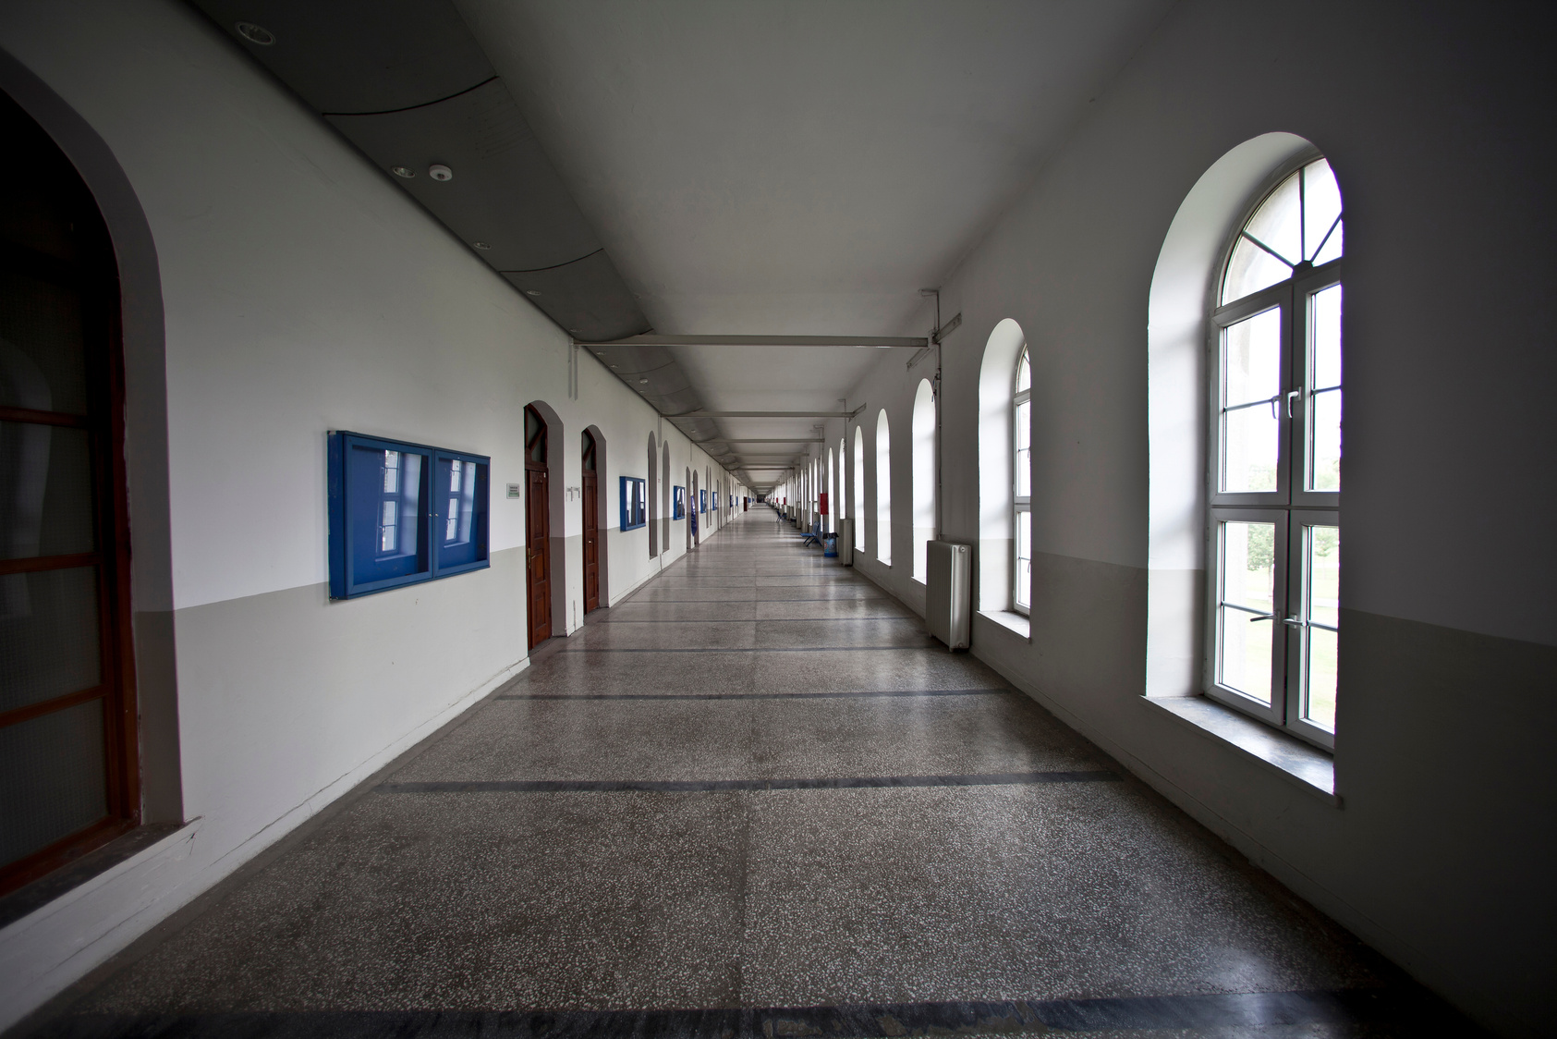
ÖĞRENCİ REHBERLİK VE KARİYER MERKEZİ
Öğrenci Rehberlik ve Kariyer Merkezi (ÖRKAM) Davutpaşa Kampüsü Kışla Binası giriş katında
A 1024 no lu odada yer almaktadır.
www.orkam.yildiz.edu.tr

Slide 3
ÖĞRENCİ REHBERLİK VE KARİYER MERKEZİ
Amacımız, öğrencilerimizin eğitimleri sırasında kendilerini tanımalarını sağlayarak, iş dünyasının ihtiyaçları doğrultusunda kariyerlerinin planlanmasında destek sağlamak ve mezuniyet sonrası kendilerini geliştirebilecekleri işlere yerleştirilmelerini sağlamaktır.
•Merkezimiz; öğrenciler, mezunlar ve çalışanların yetenek, bilgi, beceri, ilgi ve isteklerini dikkate alarak kariyer planlama ve geliştirme yetkinliklerinin iyileştirilmesini sağlamayı amaçlamaktadır
www.orkam.yildiz.edu.tr

Slide 4
ÖĞRENCİ REHBERLİK VE KARİYER MERKEZİ
İş ve Staj Olanağı Sağlama
Seminer ve Konferanslar
Kariyer Danışmanlığı
Kariyer Fuarı
Teknik Geziler ve Eğitimler
www.orkam.yildiz.edu.tr
Öğrenci Rehberlik ve Kariyer Merkezi (ÖRKAM)
www.orkam.yildiz.edu.tr

Slide 5
İletişim
orkam@yildiz.edu.tr
+90 212 3836566 / +90 212 3836568
instagram.com/ytukariyer
twitter.com/ytukariyer
facebook.com/yildizkariyermerkezi
linkedin.com/ Yıldız Teknik Üniversitesi Öğrenci Rehberlik ve Kariyer Merkezi
Öğrenci Rehberlik ve Kariyer Merkezi (ÖRKAM)
http://www.orkam.yildiz.edu.tr/

